Slide 1
BKH_EKPO
Ekonomika podnikání

Slide 2
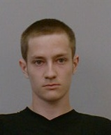
Kontakt
62765
IS MU
MS Teams
@mail.muni.cz @muni.cz

Slide 3
Podmínky
Seminární práce
Dva průběžné online testy
Zkouškový test

Slide 4
Organizace jako součást národního hospodářství
Hospodářství a hospodářský princip
Pojetí organizace
Organizace a hospodářský systém
Typologie organizace

Slide 5
Hospodářství a hospodářský princip
Podnikové hospodářství je součást ekonomických věd.
Předmětem zkoumání ekonomických věd je hospodářství (ekonomika).
Hospodářství = oblast lidské činnosti, která se zabývá uspokojováním lidských potřeb.
Lidské potřeby jsou neomezené.
x
Statky (výrobky a služby) jsou omezené.
Napětí mezi neomezenými potřebami a omezenými statky nutí člověka, aby hospodařil.

Slide 6
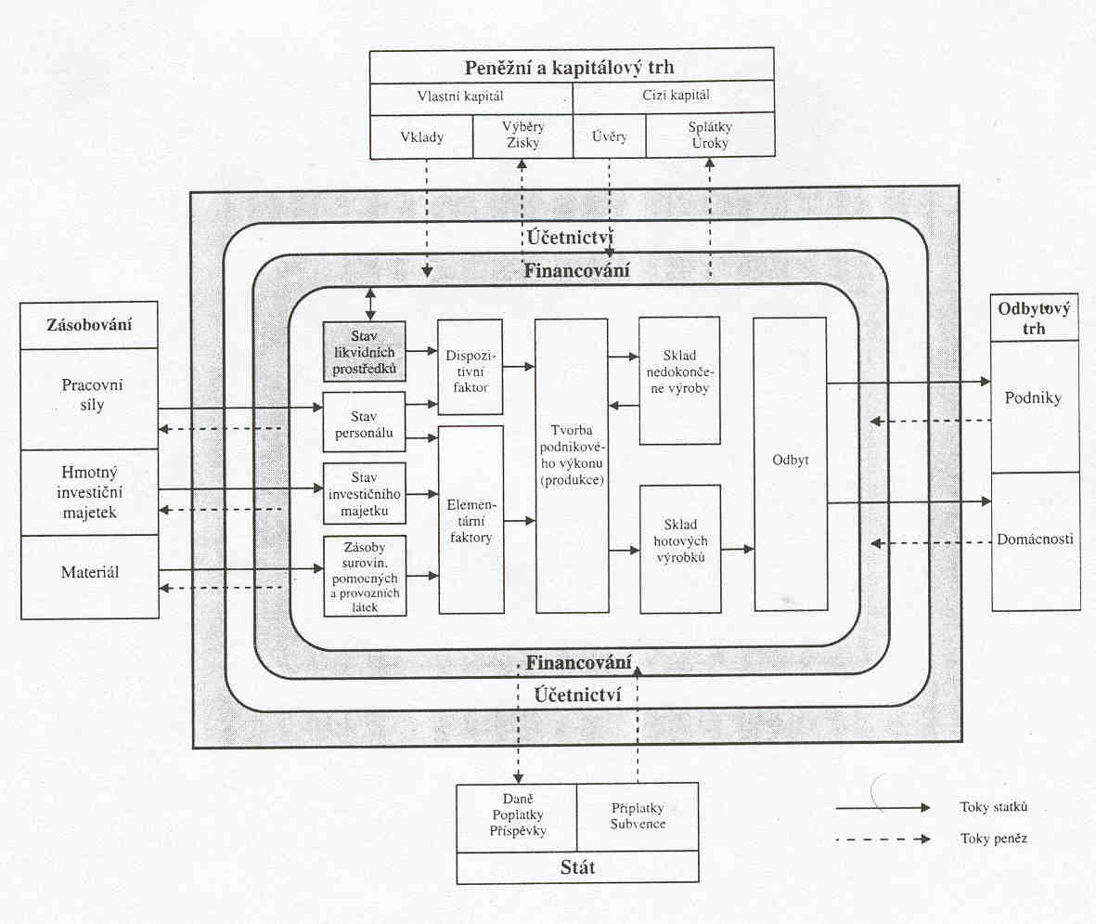

Slide 7
Hospodářství a hospodářský princip
Hospodářská činnost = využívání existujících výrobních prostředků (faktorů) tak, aby bylo dosaženo co největšího uspokojení potřeb.
Rozhoduje se o:
výrobě statků (podniky a organizace)
spotřebě statků (zákazníci).
Předmětem výroby jsou:
věcné statky (výrobky)
nemateriální statky (služby).

Slide 8
Hospodářství a hospodářský princip
Hospodářské jednání podléhá obecnému
principu racionality:
Určitého užitku (cíle) je třeba dosáhnout s co nejmenší obětí (s co nejmenším vynaložením prostředků)
Co nejvyššího užitku (cíle) je třeba dosáhnout s určitou obětí (s určitým množstvím vynaložených prostředků).
princip racionality ≈ ekonomický princip ≈ princip hospodárnosti.

Slide 9
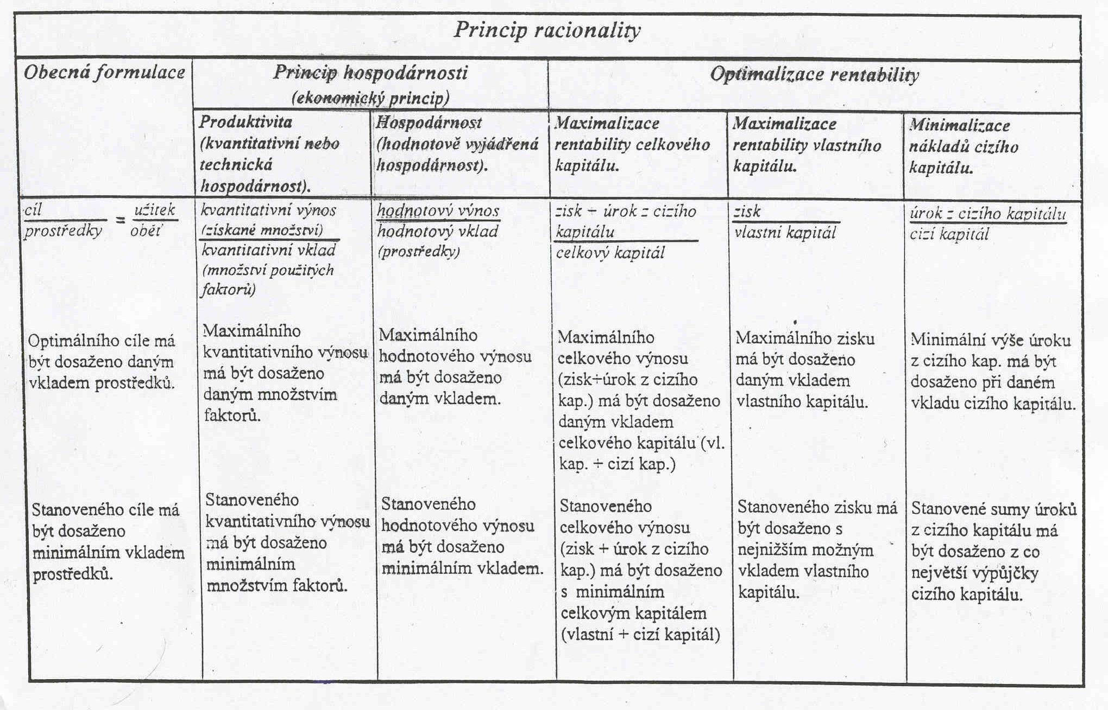

Slide 10
Hospodářství a hospodářský princip
Princip hospodárnosti (ekonomický princip) je ryze formální princip - nevypovídá nic o cílech a motivech jednání.
Podnikatelský subjekt může usilovat nejen o zisk, ale např. o:
zlepšení zásobování obyvatelstva statky
získání hospodářské moci či politického vlivu
zvýšení podílu na trhu, …
Hospodářství je souhrnem všech plánovitých lidských činností, které se uskutečňují na ekonomickém principu (principu hospodárnosti), jejichž účelem je uspokojování (neomezených) lidských potřeb omezenými statky.

Slide 11
Pojetí organizace
Proces zhotovování statků a poskytování služeb, jejich odbyt a jejich spotřeba se uskutečňuje v organizovaných hospodářských jednotkách – organizacích (samostatných hospodářstvích).
produkční hospodářství (podniky)
Organizace
spotřební hospodářství (soukromé domácnosti a organizace veřejné správy)

Slide 12
Organizace
= plánovitě organizovaná hospodářská jednotka, v níž se zhotovují (produkují) a distribuuí (spotřebovávají, prodávají) věcné statky a služby.
Předmětem podnikového hospodářství je chování a rozhodování v podniku. Sem patří rozhodování o:
cílech podniku
výstavbě podniku
způsobu zhotovování a zhodnocování výkonů.
⇒ všechna rozhodnutí o využívání výrobních faktorů v podniku při dosahování stanovených cílů

Slide 13
Organizace - členění
Organizace
Podnik
výrobní
obchodní
služeb
Veřejná správa
státní správa
samospráva
veřejnoprávní
korporace
Domácnosti

Slide 14
Organizace – jiné členění
Formální sektor
Neziskový veřejný sektor
Neformální sektor
Veřejné organizace
Neziskový soukromý
sektor
Soukromé organizace
Neziskový sektor domácností
Ziskový soukromý
sektor
Neziskové organizace
Ziskové organizace

Slide 15
Organizace a hospodářský systém
Organizace
v centrálně plánovacím systému
v tržním systému.
Znaky podniku
Systémově indiferentní
Systémově podmíněné
Kombinace výrobních faktorů
Princip hospodárnosti
Princip finanční rovnováhy
Princip autonomie
Výdělečný princip
Princip soukromého vlastnictví

Slide 16
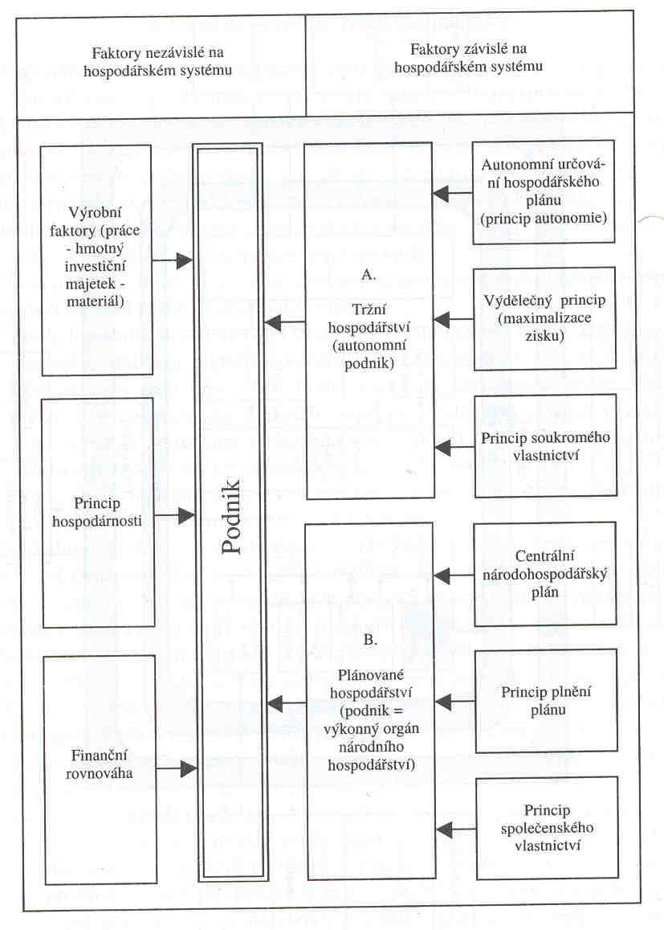

Slide 17
Systémově indiferentní znaky
1. Kombinace výrobních faktorů - k uskutečňování výroby je třeba výrobních faktorů (podnikohospodářských):
- výkonná práce
- dispozitivní práce
- dlouhodobý majetek
- materiál
2. Princip hospodárnosti
- omezenost zdrojů x neomezenost potřeb ⇒ organizace musí podřídit své jednání ekonomickému principu (minima či maxima)
3. Princip finanční rovnováhy
Organizace může dlouhodobě existovat pouze tehdy, jestliže je schopna dostát svým platebním povinnostem (závazkům) ve stanovených termínech.

Slide 18
Systémově podmíněné znaky (pro tržní hospodářství)
1.Princip autonomie:
Podnik určuje své plány sám, na základě tržní situace, bez zásahů státu.
2. Výdělečný princip:
Důvodem podnikání je dosáhnout (maximální) zisk.
3. Princip soukromého vlastnictví
Výrobní faktory patří soukromým osobám (ne státu), které poskytly vlastní kapitál
Přednosti tržního hospodářského systému
osobní svoboda daná zárukou soukromého vlastnictví, soukromého dědického práva a autonomií podniku
rychlost využívání technického pokroku
motivace a efektivnost ziskového principu

Slide 19
Organizace veřejné správy (včetně podniků státu nebo obcí)
princip soukromého vlastnictví pro ně neplatí
princip autonomie a princip ziskovosti je u nich (často v důsledku sociálních ohledů) zrušen, omezen nebo nahrazen:
    snahou o dosahování přiměřeného zisku,
    snahou o pokrytí nákladů dosaženými příjmy
    snahou o zajištění zaměstnanosti…

Slide 20
Slabiny tržního systému
1. Tendence ke koncentraci
Podnik úspěšný v tržní soutěži roste a vytlačuje své méně úspěšné konkurenty, čímž se omezuje až odstraňuje tržní soutěž.
2. Tendence k nerovnému rozdělování
Tržní systém umožňuje diferenciaci příjmů z práce podle výkonů a příjmů z vloženého vlastního kapitálu podle míry zisku, díky čemuž je příjem z jednotky práce a kapitálu odlišný, což vede k velkým příjmovým rozdílům mezi jednotlivci, které vedou k nerovnému rozdělení celkového majetku.
3. Tendence ke konjunkturním výkyvům
Rozdíly mezi nabídkou a poptávkou jsou vyrovnávány konjunkturními výkyvy - v konjunktuře je nadvýroba, rostou ceny, roste zaměstnanost a inflace a v období recese se naopak snižuje výroba a roste nezaměstnanost.

Slide 21
Slabiny tržního systému – řešení?
Odstranění slabin tržní ekonomiky
Zpravidla pomocí systémově konformních (systému přizpůsobených) legislativních zásazích státu:
zajišťují fungování tržní soutěže (např. pomocí ÚOHS)
odstraňují systémově imanentní (systému vlastní) slabiny (např. zákon o ochraně hospodářské soutěže)
legislativní úpravy rozdělování a záruky příjmů (např. progresivní daň z příjmů, ochrana práce pomocí zákoníku, úprava tvorby majetku atd.) koriguje nerovné rozdělování důchodů a majetku
monetární a především fiskální politika (s proticyklickým působením)

Slide 22
Typologie organizací
Nejdůležitější třídící hlediska:
Podle sektorů a hospodářských odvětví
Podle druhu výkonů
Podle způsobu zhotovování výkonů (pouze podniky)
Podle převládajícího výrobního faktoru
Velikost organizace
Další třídící hlediska:
závislost na stanovišti
pohyblivost
organizačně právní forma podnikání (pouze podniky)

Slide 23
Členění dle sektorů a hospodářských odvětví
Veřejný
Sektor
Soukromý
Smíšený
Primární
Zemědělství
Sekundární
Sektor
Průmyslu
Terciální
Služeb
V ČR členění průmyslu, zemědělství a služeb podle CZ-NACE

Slide 24
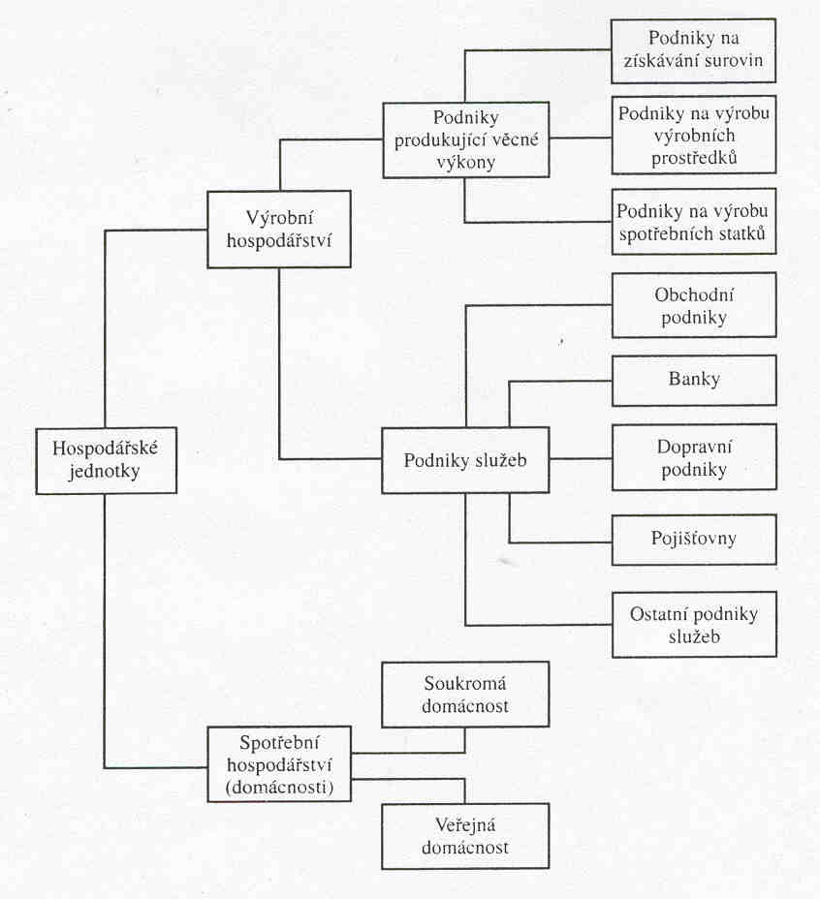
Členění dle druhu výkonů

Slide 25
Členění dle způsobu zhotovování výkonů
podle výrobních principů (výrobních typů)
- východiskem opakovanost výroby
podle výrobních způsobů (organizačních typů výroby)
- vychází z rozdílů ve způsobu rozmístění strojů, resp. z rozdílů v uspořádání pracovišť.
Členění dle převládajícího výrobního faktoru
pracovně intenzivní
investičně náročné
materiálově intenzivní

Slide 26
 |  | Plánování
 |  | krátkodobé | dlouhodobé
Výrobní | program | zavádění výrobkových variant, množství jednotlivých výrobků (s ohledem na odbyt) | základní struktura výrobního programu, inovace, výrobní postup (druh HIM, personalistika)
 | proces | určení velikosti dávky (s ohledem na technologii a proces samotný), lhůtové plánování, plánování kapacit | výrobní typ, organizační typ výroby

Slide 27
Členění dle velikosti
Členící kritéria:
- počet zaměstnanců
- obrat
- velikost majetku
Organizace:
- malé
- střední
- velké

Slide 28
Členění dle závislosti na stanovišti
Závislé na surovinách
Organizace
Závislé na energii
Závislé na pracovní síle
Závislé na odbytu

Slide 29
Členění dle pohyblivosti
organizace zcela nebo z části vázané na stanoviště
cestující organizace.
Členění dle organizačně-právní formy
Fyzických osob
Organizace
Osobní společnosti
Kapitálové společnosti
Kritéria:
- ručení – omezené x neomezené
- daňové zatížení
- možnosti financování

Slide 30
Členění organizací veřejného sektoru
Používaná kritéria:
Charakter statků (soukromé, veřejné, smíšené)
Finanční toky (k institucím, k obyvatelstvu)
Zakladatel (obec, subjekt státní správy, ze zákona)
Funkce (ekonomická, sociální, politická, etická)
Podíl vlastnictví majetku (soukromé, obecní, státní)
Potřeby (výrobní, finální – společenské nebo individuální)

Slide 31
Životní cyklus organizace
Životní cyklus podniku
Životní cyklus organizací veřejné správy

Slide 32
Životní cyklus podniku
Existence podniku je časově omezena jeho vznikem – počátkem podnikání a ukončením jeho podnikatelské aktivity.
Podnik může procházet čtyřmi fázemi životního cyklu
založení,
růst,
stabilizace,
krize (sanace),
zánik podniku.

Slide 34
1. Zakládání podniku
Ve fázi zakládání (sepsání a podepsání zakladatelské smlouvy.) a posléze vznikání (zápis do O.R.) podniku dostává, ve zvolené právní formě, idea podnikatele podniku reálnou podobu.
Založení podniku předchází obvykle vypracování průzkumu trhu, analýzy disponibilních zdrojů, zakladatelského projektu.
Součástí zakladatelského projektu je zakladatelský rozpočet, který určuje potřebnou výši základního kapitálu pro nově zakládaný podnik.

Slide 35
2. Růst
Podnik v důsledku neustálého zvyšování obratu rozšiřuje objem poskytovaných služeb, investice rostou rychleji než odpisy dlouhodobého majetku a roste podíl na trhu.
Růst podniku je kvalitativní nebo kvantitativní.
Kvalitativní růst - v době prosperity - podnik je oblastí přebytku. Kvantitativní růst - zvyšování obratu, zisku, počtu zaměstnanců a zvyšování majetku.
Růst podniku může mít interní a externí formu.
Interní růst = maximalizace využití výrobních faktorů podniku (zvyšování kvalita i produktivity práce, reinvestice zisku apod.).
Externí růst = použití externích zdrojů – finančních (např. úvěry), externích vkladů majetku, přijetím nového společníka, fúze podniku apod.

Slide 36
3. Stabilizace
Podnik prosperuje, s ohledem k trhu má optimální velikost, jeho investice se rovnají odpisům dlouhodobého majetku.
Podnik uskutečňuje různá opatření s cílem podnik udržet v pásmu prosperity a nedostat podnik do fáze krize.
Probíhají analýzy postavení podniku, komparace s konkurencí na trhu.
Jedná se o analýzy:
ekonomických výsledků (produktivity práce, ziskovosti, ukazatelů hospodárnosti),
tržního podílu včetně predikce dalšího vývoje (v porovnání s konkurencí),
porovnání falších faktorů, které mají vliv na hospodářský výsledek podniku.

Slide 37
4. Krize
Krize = takové narušení rovnováhy, které může ohrozit dosahování cílů podniku, nebo dokonce vést k ohrožení jeho další existence.
Krize = hospodářský proces v podniku má po delší dobu (3-5 let) nepříznivý vývoj, klesají tržby a zisk, klesá likvidita.
Krizové situaci (většího nebo menšího rozsahu) se nevyhne žádný podnik ⇒ podnik s nimi musí počítat, být na ně připraven a musí je úspěšně zvládnout.
Obvykle je krize podniku spojována s předlužením.
Krize se projevuje dříve (např. ztrátou konkurenceschopnosti). To vede ke ztrátě trhů, poklesu tržeb a zisku a dalším finančním problémům.

Slide 38
Krizové řízení
Proces krizového řízení je důležité zahájit dříve, než finanční krize nastane.
V případě oslabení podniku je záchrana obtížnější a s postupujícím časem prudce klesá úspěšnost záchranného procesu.
Krizové řízení = souhrn opatření, která vedou k eliminaci vzniku některých krizových situací. Například:
diagnostika stavu podniku (povaha krize),
opatření pro případ postupující krize (konsolidace, sanace podniku),
preventivní likvidace,
reorganizace,
insolvenční řízení.

Slide 39
5. Řešení krize (sanace)
Konsolidace = obvykle zůstává předmět a rozsah podnikání, organizační struktura. Většinou dojde k výměně managementu, podnik mění řídící styl, metody kontroly a přijímají se úsporná opatření s cílem zvýšit hospodárnost.
Sanace = soubor opatření přijímaných ze strany vedení podniku k ozdravení a obnově finanční výkonnosti a prosperity podniku.
Sanační strategie podle časového horizontu může mít následující podobu:
krátkodobý sanační program - obnovuje likviditu podniku (odklad plateb),
střednědobý sanační program - změna výrobního programu (např. změna v řízení, propouštění zaměstnanců, snižování nákladů),
dlouhodobý sanační program.

Slide 40
Sanace
Sanace podniku je zpravidla náročnější než konsolidace, protože podnik se již nachází v krizi.
Na základě diagnostiky podniku se vyhledávají části, které jsou perspektivní pro podnik, zbytek se zlikviduje.
Sanace může proběhnout vlastními (autonomními), nebo cizími prostředky (heterogenními).
Výsledkem systému krizového řízení je buď revitalizace podniku, nebo jeho likvidace.
Ukončení existence podniku má dvě fáze – zrušení a zánik.
Existují dva způsoby zrušení společnosti: s likvidací a bez likvidace.

Slide 41
Fúze
Fúze podniku nastává splynutím s dalším podnikem = formální zánik bez likvidace.
Při transformaci podniku podnik zaniká pouze formálně dochází k přeměně na jinou právní formu, nebo se rozděluje na více podniků.
Zvláštní důvody zrušení podniku jsou:
smrt společníka,
zánik právnické osoby, která je společníkem,
zbavení nebo omezení právní způsobilosti společníka,
výpověď společníka ,
prohlášení insolvenčního řízení.

Slide 42
Insolvenční řízení
K insolvenčnímu řízení dochází většinou za situace, kdy se podnik dostává do úpadku a nemůže řádně plnit své závazky.
Úkolem insolvenčního řízení je umožnit spravedlivé poměrné vypořádání věřitelů vůči dlužníkovi a vyřešení situace dlužníka tak, aby mohl někdy v budoucnu vůbec dál hospodářsky fungovat.
Při reorganizaci je možné, aby úpadce více spolupracoval s věřiteli a nabízel jim výhodnější podmínky uspokojení; tento postup nevede k jeho hospodářské a právní likvidaci.

Slide 43
Insolvenční řízení
Prohlašuje soud na návrh věřitele nebo samotného dlužníka
Existují 3 druhy insolvenčního řízení:
Konkurz = hospodářská likvidace podniku + malé uspokojení věřitelů
Oddlužení (pouze v případě fyzické osoby)
Reorganizace = postupné uspokojování závazků + zachování podnikání

Slide 44
6. Zánik
Podnik zaniká ke dni výmazu z obchodního rejstříku.
Zániku obchodní společnosti předchází její zrušení.
Zrušení obchodní společnosti se může uskutečnit s likvidací nebo bez likvidace, přechází-li její jmění na právního nástupce.
Obecné důvody zrušení jsou:
uplynutí doby, na kterou byl podnik založen,
dosažení účelu, pro který byl zřízen,
rozhodnutí společníků o zrušení podniku,
rozhodnutí soudu o zrušení podniku,
rozhodnutí o sloučení, splynutí nebo transformace v jinou společnost nebo družstvo.

Slide 45
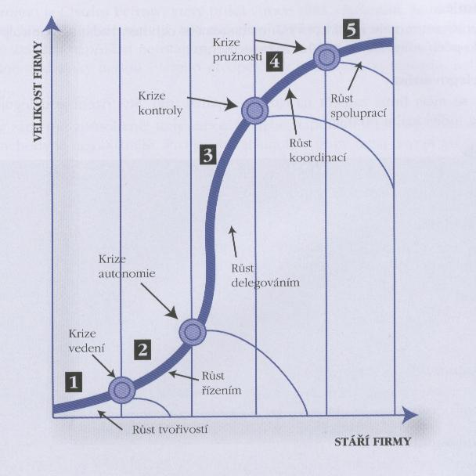
Krize růstu
S-křivka vývoje podniku

Slide 46
Krize růstu
Symptomy krize růstu:
nedostatek času (zjištění, že není čas dokončit započatou práci pod tlakem nových problémů),
pocit chaosu (jeden problém řeší více lidí),
stížnost zaměstnanců,
nedostatek prostoru (přeplněné kanceláře, sklady),
nízká pracovní morálka,
růst pracovního zatížení,
platební problémy apod.
Mezi hlavní příčiny problémů patří:
postavení na trhu (kdy podnik neví, čím je jeho růst způsoben),
absence vizí a cílů,
struktura organizace (absence organizační struktury není problém u podniku s pěti zaměstnanci, ale je problém u podniku s dvaceti nebo třiceti zaměstnanci),
styl řízení

Slide 47
Krize růstu
Fáze růstu tvořivostí - Manažeři se zaměřují na výrobu a prodej, styl řízení je individualistický (individuální), majitelé podniku zpravidla vykonávají veškerou manažerskou činnost.
Krize vedení - na vlastníky podniku jsou kladeny stále vyšší manažerské nároky, které nezvládají. V podniku dochází k organizačním zmatkům, nikdo nenese konečnou odpovědnost, všichni dělají všechno, chybí organizační struktura, nejsou jasně specifikované cíle, majitelé a zaměstnanci si nerozumí.
Fáze růstu řízením - Management se zaměřuje na efektivnost prováděných činností, styl řízení je direktivní, odměňování je postaveno na výkonnosti.
Krize autonomie - S lepší organizací řízení a direktivních opatřeních se kreativní zaměstnanci cítí omezeni, původní zaměstnanci se cítí nespokojeni. Veškeré pravomoci jsou v rukách top-managementu, chybí delegace pravomocí, v podniku je centralizovaná organizační struktura, není využíván potenciál pracovníků.
Fáze růstu delegováním - Podnik se zaměřuje na rozvoj a expanzi na trhu, styl řízení je nelegující a systém odměňování je zaměřen na individuální prémie.

Slide 48
Krize růstu
Krize kontroly - dochází k růstu autonomie organizačních jednotek, poslání podniku začíná být vnímáno zúženě skrz příslušnou odbornost nebo útvar. Vznikají meziútvarové konflikty, vázne koordinace a komunikace, nejsou sdíleny ani plněny cíle podniku jako celku, nejsou odhalovány skutečné příčiny podnikových problémů, dochází k upřednostňování osobních ambic a cílů, k lobování jednotlivých skupin a útvarů.
Fáze růstu koordinací - Řízení podniku je zaměřeno na konsolidaci, vrcholový management se zaměřuje na kontrolu a dohled, odměňování je postaveno na podílech ze zisku.
Krize pružnosti - Roste počet administrativních pracovníků, schůzí, porad apod., komunikace se stává jednosměrnou nebo formální, organizační struktura je hierarchická, manažeři se soustředí na správné postupy. Množství papírování omezuje akceschopnost nižšího a středního managementu, převládá rutina, dochází k nepochopení různých úrovní řízení, podnik není schopen pružně reagovat na měnící se požadavky trhu.
Fáze růstu spoluprací - Řízení je zaměřeno na řešení problémů a inovace, styl řízení je participativní, systém odměňování využívá týmové prémie.

Slide 49
Životní cyklus organizací veřejné správy
Podléhá specifikám, typickým pro organizace veřejného sektoru:
Příjmy a zisk nejsou rozhodujícím kritériem (pokud vůbec hrají nějakou roli)
Důvodem pro vznik není komerční zájem (zisk, touha vydělat), ale veřejný zájem (politické rozhodnutí), který může být lokální, národní nebo mezinárodní ( např. EU)
Změna nebo zánik veřejného zájmu je důvodem zániku organizace (ne nevýkonnost nebo nekonkurenceschopnost)
Růst organizace je způsoben spíše legislativně (navyšováním kompetencí ⇒ rozšiřování agendy)
Krize organizace je způsobena spíše růstem byrokracie – organizování (administrativa, organizační struktura)

Slide 50
Právní forma organizace
Právní formy podniku
Veřejnoprávní organizace

Slide 51
Právní forma podniku
Podnikáním se rozumí soustavná činnost prováděná podnikatelem samostatně, pod vlastním jménem a na vlastní odpovědnost, za účelem dosažení zisku.
Podnikem se rozumí soubor hmotných, osobních a nehmotných složek podnikání.
Obchodní závod je organizovaný soubor jmění, který podnikatel vytvořil a který z jeho vůle slouží k provozování jeho činnosti. Závod tvoří vše, co zpravidla slouží k jeho provozu (par. 502 Obč. zák.)
Základním třídícím znakem podniků je zpravidla právní forma vlastnictví, rozlišujeme:
podniky jednotlivců
osobní společnosti
kapitálové společnosti
evropská společnost
evropské hospodářské zájmové sdružení
družstva
evropská družstevní společnost
veřejné (státní) podniky (organizace)
Výše uvedené právnické osoby však mohou být založeny i za jiným účelem než je zisk (např. správa vlastního majetku).

Slide 52
Podnik jednotlivce
Podnikatelský subjekt vlastněný jedinou fyzickou osobou.
Výhody:
snadnost a nízké náklady založení,
volné disponování se ziskem,
flexibilita,
daňová výhoda,
utajení obchodního tajemství.
Nevýhody:
neomezené ručení,
existence podniku spojena s konkrétním vlastníkem,
limitovaná schopnost získání úvěru,
omezené podnikatelské zkušenosti a znalosti,
nedostatek příležitostí pro zaměstnance.

Slide 53
Osobní společnosti
Jsou zakládány a vlastněny dvěma nebo více společníky.
Vytváří vhodnější podmínky pro získávání kapitálu i pro překonávání kvalifikační omezenosti podnikatele.
Nevýhodou společností je závislost jejich úspěšné existence na vzájemných vztazích mezi společníky.
Existují dvě formy osobních společností:
Veřejná obchodní společnost,
Komanditní společnost.

Slide 54
Veřejná obchodní společnost
Veřejná obchodní společnost sdružuje nejméně dva společníky.
Společnost je zapsána v obchodním rejstříku jejíž součásti je označení „veřejná obchodní společnost“ (ve zkratce „v. o. s.“).
Společnost je právnickou osobou.
Společníci nemají povinnost vložit do společnosti vklad.
Za závazky společnosti ručí společníci společně a nerozdílně, celým svým majetkem.
Každý ze společníků je oprávněn k obchodnímu vedení společnosti (tzn. každý z nich je statutárním orgánem).
Pokud ve společenské smlouvě není přijata odlišná úprava, rozdělují si společníci zisk rovným dílem.
V případě společníků – fyzických osob se tak uplatňuje pouze jedno zdanění a to daní z příjmů fyzických osob.

Slide 55
Komanditní společnost
Komanditní společnost zakládají a provozují dva (nebo více) společníci, z nichž jeden (nebo více) ručí za závazky společnosti do výše svého vkladu (tzv. komanditista) a jeden (nebo více) ručí věřitelům společnosti celým svým majetkem (tzv. komplementář).
Komanditista je povinen vložit do základního kapitálu společnosti vklad ve výši stanovené společenskou smlouvou, minimálně však 5000,- Kč (zrušeno).
Zisk se v komanditní společnosti rozděluje na dvě části: na část připadající komanditistům a na část připadající komplementářům.

Slide 56
Kapitálové společnosti
Společníci se podílejí se na podnikání společnosti kapitálově, předem určeným vkladem.
Společníci ručí za závazky vzniklé hospodářskou činností společnosti jen do výše svého nesplaceného vkladu.
Právní předpisy v České republice umožňují uplatnění dvou forem kapitálových společností:
společnost s ručením omezeným
akciovou společnost.

Slide 57
Společnost s ručením omezeným
Společnost s ručením omezeným povinně vytváří základní kapitál.
Může být založena a provozována fyzickými i právnickými osobami (i jednou osobou).
Dolní hranice základního kapitálu není přímo stanovena ale lze ji dovodit z výše individuálních vkladů, přičemž minimální výše individuálního vkladu je 1,- Kč.
Nejvyšším orgánem společnosti je valná hromada.
Statutárním orgánem je jednatel nebo jednatelé.
Zisk se zdaňuje daní z příjmu právnických osob a následně se rozděluje mezi společníky podle výše kapitálového vkladu (pokud není společenskou smlouvou stanoveno jinak).
Individuální podíly společníků pak ještě podléhají dani z příjmů fyzických osob (zdanění příjmů z kapitálových vkladů).

Slide 58
Akciová společnost
Akciová společnost (ve zkratce „a. s.“) je kapitálovou společností, ve které je základní kapitál rozvržen na určitý počet akcií o určité jmenovité hodnotě.
Může být založena jedním zakladatelem (i fyzickou osobou).
Zákon o obchodních korporacích vyžaduje základní kapitál ve výši nejméně 2 mil. Kč (80 tis. EUR); veřejnost nabídky akcií se neřeší, společnost je nutné založit jednorázově.
Společnost odpovídá za své závazky celým svým majetkem, akcionář za závazky společnosti neručí.
Stanovy musí obsahovat jaký model vnitřní struktury společnosti byl zvolen (představenstvo + dozorčí rada nebo statutární ředitel a správní rada) včetně pravidel pro určení počtu členů orgánů společnosti.
Musí mít zřízeny internetové stránky.

Slide 59
Družstvo
Družstvo je společenství neuzavřeného počtu osob založeným za účelem vzájemné podpory svých členů nebo třetích osob, případně za účelem podnikání.
Základní kapitál musí být min. 50 000 Kč (zrušeno – v současné době není tato výše explicitně stanovena), výše základního členského vkladu je pro všechny členy družstva stejná.
Družstvo má nejméně tři členy (bez ohledu na to, zda jsou fyzickými nebo právnickými osobami).
Nejvyšším orgánem družstva je členská schůze, statutárním orgánem je představenstvo, kontrolním orgánem je kontrolní komise.
Družstvo ručí za své závazky celým svým majetkem, členové za závazky družstva neručí.

Slide 60
Veřejnoprávní organizace
Organizace, které zajišťují některé důležité služby (železniční a vodní doprava, televize, výroba elektřiny, apod.)
Zřízeny přímo zákonem (např. Česká televize, veřejná vysoká škola) nebo vznikají na základě zákona (občanská sdružení) nebo zřízeny organizací státní správy, event. samosprávy (Lesy ČR, s.p., Budějovický Budvar, n.p.)
Organizace zcela ve vlastnictví státu nebo územně samosprávních celků (Budějovický Budvar, n.p., Lesy ČR, s.p.) nebo smíšené vlastnictví (ČEZ, a.s.) – zajišťují produkty, které by mohly být zajištěny zcela soukromými subjekty
Neziskové organizace – jejich primárním cílem není zisk, ale splnění poslání (díky tomu existuje celá řada veřejných (Česká televize, svazky obcí apod.) i soukromých neziskových organizací (politické strany, profesní komory apod.)
Neziskové organizace:
Rozpočtové organizace (školy, soudy, státní zdravotnická zařízení apod.)
Příspěvkové organizace (divadla, knihovny, galerie apod.)
Občanská sdružení (různé spolky, hnutí, kluby a svazy, církve apod.)
Nadace

Slide 61
Živnostenské podnikání
Živnostenské podnikání
Malé a střední organizace

Slide 62
Živnosti – základní charakteristika
Živností je soustavná činnost provozovaná podnikatelem samostatně,
vlastním jménem, na vlastní odpovědnost, za účelem dosažení zisku a za
podmínek stanovených živnostenským zákonem.
Živnost je určitou ekonomickou, organizační a právní jednotkou, kterou
vlastní jeden podnikatel (fyzická nebo právnická osoba).
Živnost může provozovat jak fyzická, tak právnická osoba.
Živnost provozovaná průmyslovým způsobem = souhrnná živnost
nahrazující větší počet živností podniku. (zrušena od 1.7. 2008)

Slide 63
Vymezení živností
Co není živnost (par. 3 zákona č. 455/1991 Sb., o živnostenském podnikání):
a) provozování činnosti vyhrazené zákonem státu nebo určené právnické osobě,
b) využívání výsledků duševní tvůrčí činnosti, jejich původci nebo autory,
c) výkon kolektivní správy práva autorského a práv souvisejících s právem autorským podle zvláštního právního předpisu,
d) restaurování kulturních památek nebo jejich částí,
e) provádění archeologických výzkumů.
f) činnost fyzických osob prováděná dle zvláštních předpisů (např. lékařů, advokátů, notářů, soudních exekutorů, znalců, tlumočníků, auditorů, daňových poradců apod.)
g) dále např.: činnost bank, pořádání loterií a jiných podobných her, hornická činnost, výroba přenos a distribuce elektřiny a plynu, zemědělství, námořní doprava a mořský rybolov, provozování dráhy a drážní dopravy, výzkum, výroba a distribuce léčiv, zahraniční obchod s vojenským materiálem, výkon inspekce práce, provozování rozhlasového a televizního vysílání, nabízení nebo poskytování služeb směřujících bezprostředně k uspokojování sexuálních potřeb, zprostředkování zaměstnání, provozování STK, provozování letišť, provozování pohřebišť, provozování zoologických zahrad na základě licence vydané Ministerstvem životního prostředí, archivnictví, pronájem nemovitostí, bytů a nebytových prostor.

Slide 64
Živnosti, jejich provozování a členění
Živnost může provozovat fyzická nebo právnická osoba (PO vždy prostřednictvím odpovědného zástupce) po splnění zákonných podmínek:
Dosažení věku 18 let
Způsobilost k právním úkonům
Bezúhonnost
Za bezúhonného se nepovažuje ten, kdo byl pravomocně odsouzen pro úmyslný trestný čin, jestliže byl spáchán v souvislosti s podnikáním.
Překážkou provozování živnosti je zákaz činnosti podnikající osoby.
Živnosti se z hlediska způsobu získání živnostenského oprávnění dělí na:
Živnosti ohlašovací
Koncesované živnosti

Slide 65
Druhy živností
Podle podmínek, které musí uchazeč o živnostenské oprávnění splňovat při ohlášení živnosti, se rozlišují tři druhy ohlašovacích živností:
řemeslné živnosti
vázané živnosti
volné živnosti (v současné době jich existuje 80)
Koncesované živnosti vyžadují ověření odborné a jiné způsobilosti, uplatňují se tam, kde je ohroženo lidské zdraví nebo život. Na vydání koncese není právní nárok!
Z hlediska předmětu podnikání se živnosti člení na:
obchodní živnosti
výrobní živnosti
živnosti poskytující služby

Slide 66
Živnostenský rejstřík
Pro vydání živnostenského oprávnění (udělení koncese) je nutné zaplatit správní poplatek (dle zákona č. 634/2004 Sb., o správních poplatcích):
a) 1 000 Kč (ohlášení živnosti nebo přijetí žádosti o koncesi při vstupu do živnostenského podnikání),
b) 500 Kč (další ohlášení živnosti, přijetí další žádosti o koncesi, změna rozhodnutí o udělení koncese a vydání rozhodnutí o schválení odpovědného zástupce pro koncesovanou živnost)
c) 100 Kč (vydání výpisu z ŽR po provedení oznámené změny)
Splnil-li ohlašovatel všechny podmínky stanovené zákonem, provede živnostenský úřad zápis do živnostenského rejstříku do 5 dnů ode dne doručení ohlášení a vydá podnikateli výpis.
V případě řízení o koncesi se postupuje obdobně
Zákon o poplatcích se často novelizuje, takže je nutné sledovat jeho aktuální znění!

Slide 67
Malé a střední organizace
Kriteria posuzování velikosti podniků (podle EU):
počet zaměstnanců
obrat
bilanční suma
 | Počet zaměstnanců | Obrat | Bilanční suma
Drobný podnik | do 10 | do 2 mil. EUR | do 2 mil. EUR
Malý podnik | do 50 | do 10 mil EUR | do 10 mil EUR
Střední podnik | 51 - 250 | 10 - 50 mil. EUR | 10 - 43 mil. EUR
Velký podnik | nad 250 | nad 50 mil. EUR | nad 43 mil. EUR

Slide 68
Výhody a nevýhody malých a středních organizací
Charakteristickým rysem malého a středního podnikání je osobní spjatost vlastníka s podnikem.
Výhody malých a středních podniků:
pružné reagování na změny
inovativnost
vytváření nových pracovních příležitostí
odolnost proti hospodářské recesi
rychlost přijímání podnikatelských rozhodnutí
Nevýhody malých a středních podniků:
omezené možnosti zaměstnávání odborníků ve správě a řídící činnosti
vyšší intenzita práce a méně příznivé pracovní podmínky
omezené možnosti získávání výhod z rozsahu produkce
omezené prostředky na propagaci a reklamu

Slide 69
Podpora malého a středního podnikání
Podpora poskytovaná malému a střednímu podnikání se zaměřuje do následujících oblastí:
zakládání a rozvoj malých a středních podniků,
vytváření nových pracovních míst,
rozvoj vědy a techniky,
zavádění pokrokových výrobků a technologií,
ochrana životního prostředí,
podpora vývozu apod.
Podpora státu má různé podoby. Její hlavní formy jsou:
poskytování úvěrů
záruky za úvěry
dotace
příspěvky a finanční výpomoci
úhrady části nebo celé výše úroků z úvěru.

Slide 70
Výrobní faktory v organizaci
Systém výrobních faktorů v organizaci
Funkce řízení v organizaci
Dělba moci při řízení organizace
Corporate governance

Slide 71
Systém výrobních faktorů v organizaci
Pracovní výkony, dlouhodobý hmotný majetek a materiál jsou tři elementární faktory,
které se v organizaci kombinují
druhy pracovních výkonů:
prováděcí (výkonná) práce
řídící (dispozitivní) práce
Řízení je samostatný výrobní faktor
V podniku (výrobním) se rozlišují čtyři výrobní faktory:
výkonná práce,
materiál,
dlouhodobý hmotný majetek a
dispozitivní práce
Dispozitivní práce jako výrobní faktor se dále člení na:
původní (originální)
odvozované (derivativní)

Slide 72
Systém výrobních faktorů v organizaci
Rozdílné pojetí výrobních faktorů ekonomické a podnikohospodářské teorie
Ekonomická teorie Podnikohospodářská teorie
Práce Práce řídící
Práce výkonná
Kapitál Dlouhodobý majetek
Materiál
Půda

Slide 73
Systém výrobních faktorů v organizaci
Výše uvedené členění výrobních faktorů je typické pro výrobní podnik kde převládá dlouhodobý hmotný majetek a materiál
z účetního hlediska se majetek majetek organizace člení na oběžný majetek (zásoby materiálu a zboží, pohledávky, finanční majetek) a dlouhodobý majetek (dlouhodobý hmotný, nehmotný a finanční majetek)
V účetním pohledu se mísí vstupy - výrobní faktory (dlouhodobý majetek a materiál, event. dodávané zboží) s výstupy (vyrobené výrobky, zboží připravené k distribuci, pohledávky)
Peníze jsou z účetního pohledu zvláštní zboží, které zprostředkovává hospodářskou činnost organizace – nejsou ani výstupem ani vstupem
Z pohledu organizací tak lze vyčlenit výrobní faktory takto:
Výkonná práce
Dispozitivní práce
Dlouhodobý majetek (hmotný, nehmotný a finanční)
Materiál (a zboží)

Slide 74
Systém výrobních faktorů v organizaci
Výrobní faktory
Elementární faktory Dispozitivní faktor
Výkonná
práce
Materiál
Dlouhodobý majetek
Originální: vedení podniku
Odvozené: plánování,
organizování,
dohled
úkol

Slide 75
Funkce řízení v organizaci
Vrcholným cílem podniku v tržním hospodářství je dosahovat dlouhodobě a při plnění určitých vedlejších podmínek co nejvyššího zisku. Vrcholové cíle organizací veřejné správy mohou být (a zpravidla jsou) jiné (nejsou zaměřeny na zisk).
Pro splnění cíle se vytváří jednotné podnikové řízení, které plánuje kombinaci výrobních faktorů, organizuje jejich vynakládání a kontroluje průběh a výsledky podnikových procesů ⇒ řídící (dispozitivní) práce
Úlohou řízení organizace je přijímat (řídící) rozhodnutí
Vrcholným úkolem řízení organizace je stanovení konkrétních cílů
Pro uskutečňování těchto cílů jsou využívány zdroje (výrobní faktory)
Funkce řízení v organizaci pak lze vyjádřit sledem kroků řídících činností:
stanovení cílů
plánování
rozhodování
realizování (organizování)
kontrolování

Slide 76
Funkce řízení v organizaci
Stanovení cílů je výchozím bodem úkolů dispozitivního faktoru.
Jeho obsahem je vymezení žádoucích stavu, o který je usilováno.
Cíle organizace jsou chápány, jako uspořádaný systém.
Tento systém má:
horizontální rozměr = hlavní a vedlejší cíle
vertikální rozměr = hlavní cíle, mezicíle a dílčí cíle.
Plánování je funkcí řízení organizace, jejímž obsahem je hledání alternativních cest k dosažení stanovených cílů.
Rozhodování je řazeno za plánování ⇒ výstupem plánovacího procesu jsou varianty plánu.
Z nabízených variant cest k dosažení stanoveného cíle je třeba určit tu, která nejlépe umožní dosažení cíle ⇒ výběr jedné (optimální) varianty plánu.

Slide 77
Funkce řízení v organizaci
Realizování je uskutečňováním vybrané varianty plánu. Zahrnuje rozdělení úkolů a uspořádání lidí, věcných prostředků a informací v intencích přijatého plánu.
Obsahem realizování není provádění jednotlivých věcných úkolů ⇒ realizování = organizování, resp. organizace.
Kontrolování je funkcí podnikového řízení, která uzavírá modelové vysvětlení úkolů dispozitivního faktoru.
Prostřednictvím kontrolování získává dispozitivní faktor informace o tom, do jaké míry a jakým způsobem jsou stanovené cíle dosahovány.
Jednotlivé funkce po sobě nemusí následovat ve výše uvedeném pořadí ⇒ vzájemně se prolínají a kombinují ⇒ existují mezi nimi vzájemné souvislosti a zpětné vazby.

Slide 78
Funkce řízení organizace a funkce organizace
Stanovení cílů rozhodování
plánování realizování kontrolování rozhodování
(organizace) (dohled)
výroba investice opatřování personál odbyt rozhodování

Slide 79
Dělba moci při řízení organizace
V tržním hospodářském systému jsou nositeli řídících rozhodnutí v organizaci buď vlastníci (zřizovatel) nebo jimi vytvořené orgány - vedoucí, manažeři
Organizace lze podle tohoto hlediska členit na:
vlastnické podniky
manažerské podniky
Na vytváření rozhodnutí organizace se podílí (mohou podílet) i zaměstnanci.
Pokud tvoří vrcholové řízení několik osob, organizuje se způsob dospívání k rozhodnutí využitím dvou principů:
direktoriální princip
kolegiální princip

Slide 80
Corporate governance
= řízení a správa společností, která se zabývá nejlepším možným rozdělením dispozičních práv (kompetencí) pro úspěšné řízení a kontrolu organizace
Úkoly CG:
Zajistit výběr a ustanovení schopného managementu
Udat strategický směr rozvoje podniku
Dohlížet na vysokou výkonnost podniku
Základní principy CG:
Osobní odpovědnost řídících orgánů (dělba moci, motivace, aktuální informace)
Transparentnost (transparentní a kompletní informace)
Kontrola (tržní, institucionalizovaná)

Slide 81
Systém cílů organizace, nástroje a principy řízení
Typologie cílů organizace
Vztahy mezi cíli, členění cílů
Cílové konflikty
Nástroje řízení
Manažerské techniky

Slide 82
Typologie cílů organizace
Cíle organizace jsou požadované stavy, o které tato organizace usiluje.
Vrcholovým cílem podniku v tržní ekonomice je dlouhodobá maximalizace zisku
Vrcholové cíle organizací veřejné správy jsou zpravidla odlišné (např. zajištění příslušné služby obyvatelstvu)!
Nejčastěji sledované cíle podniku jsou:
zajištění zisku nebo rentability
co nejvyšší obrat
ovládnutí trhu, pozice na trhu
dlouhodobé zajištění podniku - uložení majetku, zdroj výdělku
zajištění pracovních míst - sociální odpovědnost
důraz na nezávislost podniku
zajištění ochrany životního prostředí atd.
Více cílů = svazek cílů = cílový systém = cílová funkce
Základní členění cílů:
monetární
nemonetární – ekonomické
- mimoekonomické

Slide 83
Schematické znázornění systému cílů
Hlavní cíl
Mezicíl I. Mezicíl II.
Dílčí cíl I. Dílčí cíl II. Dílčí cíl III. Dílčí cíl IV. Dílčí cíl V.

Slide 84
Vztahy mezi cíli, členění cílů
Mezi cíli mohou nastat čtyři základní druhy vztahů:
komplementarita
konkurence
protikladnost
indiference
Při existenci konkurenčních vztahů mezi cíli je nezbytné stanovit pořadí, resp. závažnost cílů
Z ideální představy jsou odvozovány hlavní cíle.
Vedlejší cíle mají zpravidla podobu vedlejších podmínek.
Členění sledovaných cílů z časového pohledu:
krátkodobé, střednědobé a dlouhodobé cíle
statické a dynamické cíle

Slide 85
Cílové konflikty
Cíle podniku představují kompromis mezi představami vůdčích a satelitních skupin
podílejících se na stanovení cílů
Satelitní skupiny:
zaměstnanci
poskytovatelé cizího kapitálu
dodavatelé
zákazníci
odbory
státní instituce
Cílové konflikty v organizaci mohou vznikat v případě konkurenčních cílů.
Lze je rozčlenit na:
individuální cílové konflikty
hierarchicky podmíněné cílové konflikty
cílové konflikty uvnitř organizace

Slide 86
Nástroje řízení
Nástrojů řízení využívá vedení podniku k ovlivnění pracovního chování zaměstnanců.
Optimální využívání řídících nástrojů podnikovým řízením se uskutečňuje tehdy, když
se dosáhne shody mezi cíli organizace a osobními cíli pracovníků.

Slide 87
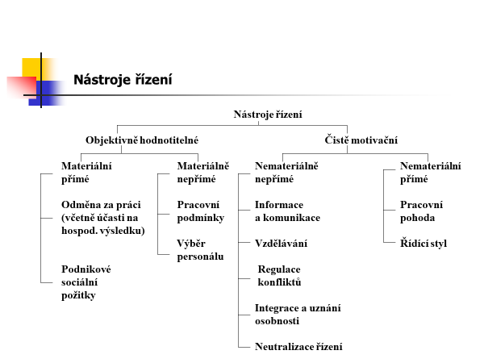

Slide 88
Manažerské techniky
Principy řízení mají:
uvolnit vedoucí pracovníky pro zásadní řídící úkoly a zbavit je rutinních činností
přinést podřízeným pracovníků více samostatnosti při výkonných činnostech a umožnit tak využití jejich tvůrčích sil
optimálně podněcovat podnikovou výkonnost a přizpůsobivost měnícím se podmínkám okolí, při plnění dlouhodobých cílů podniku
Mezi nejdůležitější manažerské techniky patří:
řízení podle výjimek (management by exception)
řízení delegací úkolů (management by delegation)
řízení pomocí regulace systému (management by systems)
řízení podle cílů (management by objectives)

